Slide 1







Текстовий процесор

Slide 2




«Зіпсована записка»
Вставте пропущені слова
№

Slide 3
«Зіпсована записка»
Вставте пропущені слова
1
Набрати текст у текстовий документ означає ... текст з ... .
Варіанти:
збереження;
редагування;
введення;
монітор;
клавіатура;
мишка

Slide 4

«Зіпсована записка»
Вставте пропущені слова
1
Набрати текст у текстовий документ означає ввести текст з клавіатури.

Slide 5
«Зіпсована записка»
Вставте пропущені слова
2
Виправлення помилок, вилучення зайвих слів і речень, внесення додаткових слів, речень і абзаців — це ... текстового документа.
Варіанти:
збереження;
редагування;
введення;
відкриття;
перегляд;
друк

Slide 6
«Зіпсована записка»
Вставте пропущені слова
2
Виправлення помилок, вилучення зайвих слів і речень, внесення додаткових слів, речень і абзаців — це редагування текстового документа.

Slide 7
«Зіпсована записка»
Вставте пропущені слова
3
Текст в абзаці можна розташувати зліва, справа, ... .
Варіанти:
на диску;
по центру;
наверху;
знизу;
по ширині;
на папері

Slide 8

«Зіпсована записка»
Вставте пропущені слова
3
Текст в абзаці можна розташувати зліва, справа, по центру, за шириною.

Slide 9
«Зіпсована записка»
Вставте пропущені слова
4
Форматування текстового документа полягає у ... .
Варіанти:
встановлення мови перевірки;
редагування тексту;
введення з клавіатури;
оформлення шрифтів;
встановлення абзаців;
збереження на диску;

Slide 10

«Зіпсована записка»
Вставте пропущені слова
4
Форматування текстового документа полягає у встановленні абзаців, оформленні шрифтів тощо.

Slide 11
«Зіпсована записка»
Вставте пропущені слова
5
Рядок стану може містити такі відомості: ... .
Варіанти:
кількість документів;
поточна дата;
номер поточної сторінки;
кількість помилок в тексті;
кількість сторінок

Slide 12
«Зіпсована записка»
Вставте пропущені слова
5
Рядок стану може містити такі відомості: номер поточної сторінки, кількість сторінок у документі.

Slide 13
«Зіпсована записка»
Вставте пропущені слова
6
Макетування текстового документа полягає в ....
Варіанти:
збереження на диску;
оформлення заголовків;
нумерація сторінок;
створення змісту;
виправлення помилок

Slide 14

«Зіпсована записка»
Вставте пропущені слова
6
Макетування текстового документа полягає в оформленні заголовків, нумерації сторінок, створенні змісту тощо.

Slide 15
«Зіпсована записка»
Вставте пропущені слова
7
Найбільш поширений формат сторінки — ... .
Варіанти:
А1;
А2;
А3;
А4;
А5;

Slide 16
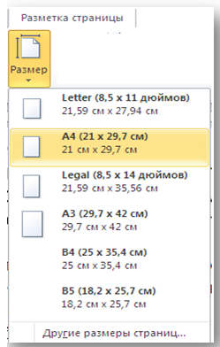
«Зіпсована записка»
Вставте пропущені слова
7
Найбільш поширений формат сторінки — А4.

Slide 17
Текстовий процесор

Slide 18

Ти опрацюєш:
Як вставити графічний об’єкт у документ
Як засобами MS Word створити організаційну діаграму
Чи можна змінювати форматування графічних об’єктів

Slide 19
Тема:
ВСТАВЛЯННЯ ГРАФІЧНИХ ОБ'ЄКТІВ
ТА
ОРГАНІЗАЦІЙНИХ ДІАГРАМ
У ТЕКСТОВИЙ ДОКУМЕНТ

Slide 20
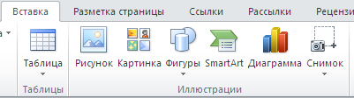
Вставка готових графічних зображень
Додавання графічних зображень з файлів або з колекції кліпів виконують, використовуючи кнопки Рисунок (Графіка) групи Зображення на вкладці Вставлення.
Рисунок — це графічне зображення з файла.
Графіка — це з колекції Microsoft Office.

Slide 21
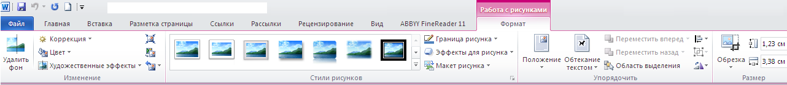
Редагування і форматування графічних об’єктів
Редагувати і форматувати графічні об’єкти можна, використовуючи елементи тимчасової вкладки Формат вкладки Інструменти для зображення
(тимчасова вкладка)

Slide 22
Редагування і форматування графічних об’єктів
Редагувати і форматувати графічні об’єкти можна, використовуючи елементи тимчасової вкладки Формат вкладки Інструменти для зображення
(тимчасова вкладка)
Спосіб обтікання зображення текстом
Розташування на сторінці

Slide 23
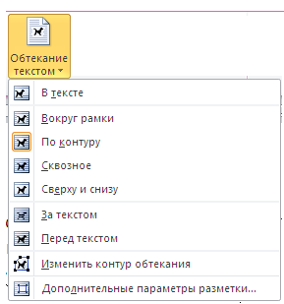
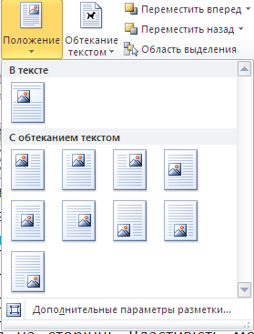
Редагування і форматування графічних об’єктів
Спосіб обтікання зображення текстом
Розташування на сторінці

Slide 24

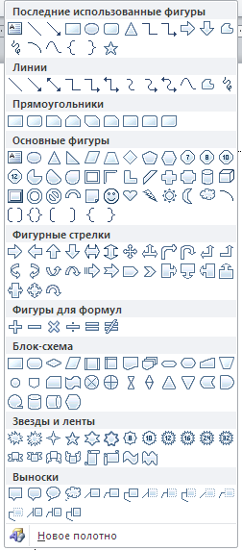

Вставка в текстовий документ готових фігур
Текстовий процесор містить вбудований векторний графічний редактор для створення зображень з геометричних фігур:
лінії, основні фігури, фігурні стрілки, фігури для формул, блок-схема, виноски, зірки та стрічки.

Slide 25



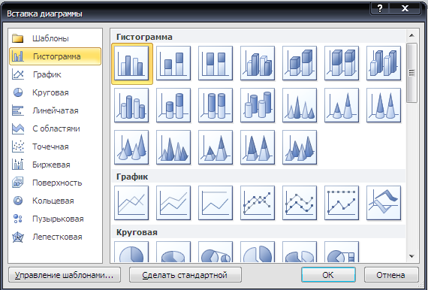

Вставка діаграм
Діаграма — це графічний спосіб вираження кількісної залежності.
Найчастіше її використовують як ілюстрації до статистичних даних.

Slide 26
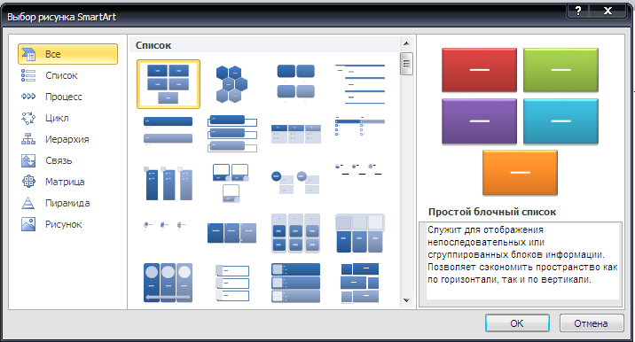

Організаційні діаграми
Організаційна діаграма — це схема, яка відображає взаємне підпорядкування об’єктів
Організаційні діаграми є частиною об’єктів SmartArt

Slide 27
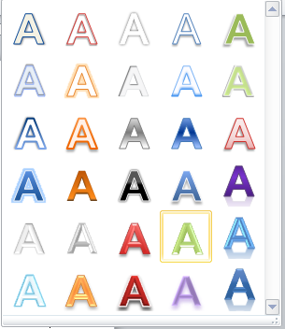


Вставляння об'єкта WordArt
{Фігурний текст} використовують для заголовка документа, підписів до ілюстрацій тощо.
текст WordArt

Slide 28
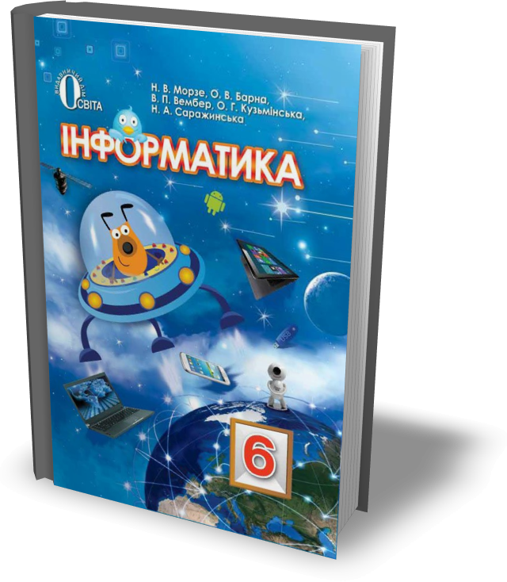
Домашнє завдання
Читати § 24
Опрацювати контрольні запитання з рубрик
«Обговорюємо»
та
«Оціни свої знання»
Заповнити «СЛОВНИЧОК»

Slide 29

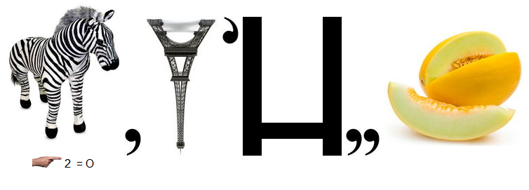

Розгадай ребус
ЗОБРАЖЕННЯ

Slide 30
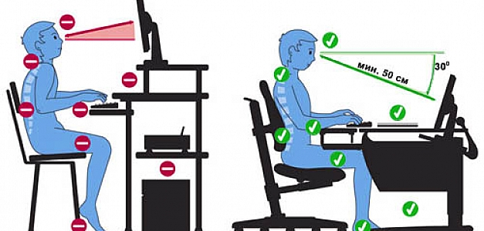
Працюємо за комп’ютером

Slide 31

Робота з комп'ютером
Вправа 1. Вставлення зображення до текстового зображення
Вправа 2. Форматування зображень
Вправа 3. Створення організаційної діаграми
Вправа 4. Картинки з колекції MS Clip Gallery
Діємо

